Slide 1
Conceitos básicos de programação
Alex Sandro Costa e Everton Freitas Godinho

Slide 2
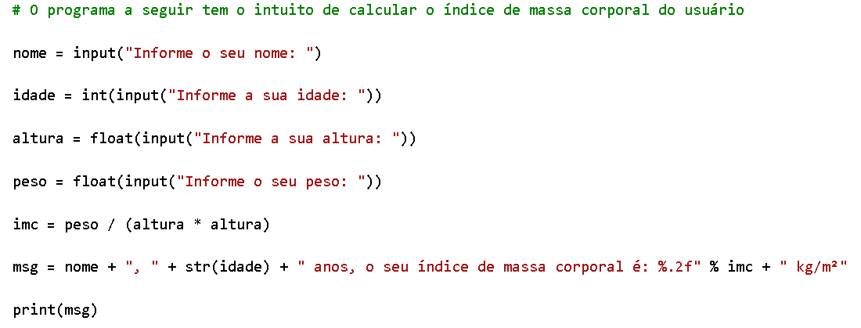
Exemplo concreto de um programa

Slide 3
Fluxo de execução
O Python irá inicializar lendo a primeira linha de código
A partir dela, as linhas posteriores serão lidas uma a uma, sequencialmente, de cima para baixo
Existem situações em que o programa pode sofrer um desvio na sua execução
Nesses casos, podemos criar blocos de comandos indentados

Slide 4
Comentários
Comentários são um recurso nas linguagens de programação para que o desenvolvedor do código fonte possa dar informações sobre o código
Comentários em Python são feitos iniciando a linha com o símbolo # e tudo descrito após esse símbolo é ignorado pelo Python
Comentários são muito utilizados para explicar como um bloco de comando funciona ou até mesmo como o programa em si funciona

Slide 5
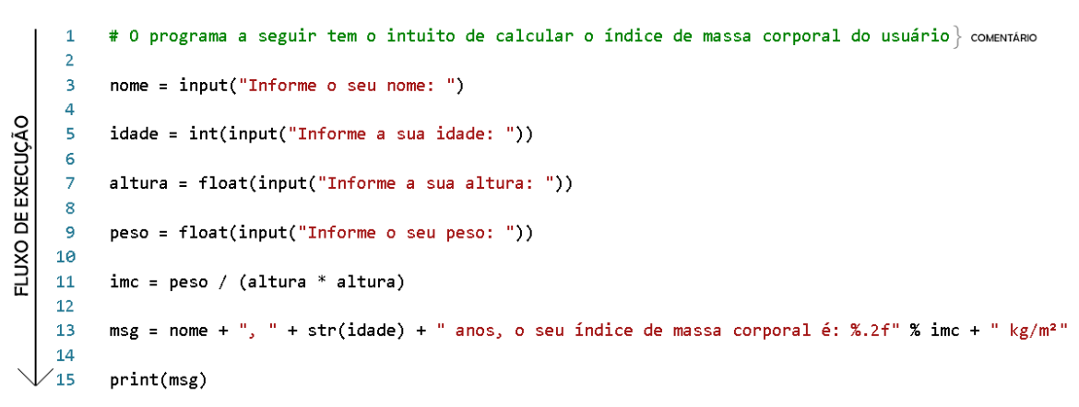
Ilustrando esses conceitos no exemplo

Slide 6
Variáveis e atribuição
Em programação, uma variável é um nome no qual atribuímos um determinado valor
Tal valor pode mudar ao longo da execução de um programa
O símbolo de atribuição em Python é o símbolo =
Declaramos variáveis da seguinte forma:
variável = valor
É comum dizermos que variável recebe valor

Slide 7
Nome de variáveis
Existem algumas regras para criar o nome de uma variável:
  O nome só pode conter letras, algarismos e sublinhas, e nenhum outro símbolo é permitido, nem mesmo espaços e acentos
  Os nomes são sensíveis a caixa, ou seja, existe diferença entre letras maiúsculas e minúsculas; variavel é diferente de VARIAVEL, Variavel e assim por diante
  Os nomes não podem ser palavras reservadas da linguagem como print, input, def, etc
  Os nomes devem ser significativos para o melhor entendimento do programa

Slide 8
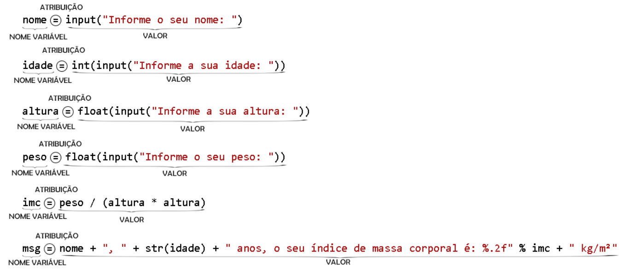
Ilustrando esses conceitos no exemplo

Slide 9
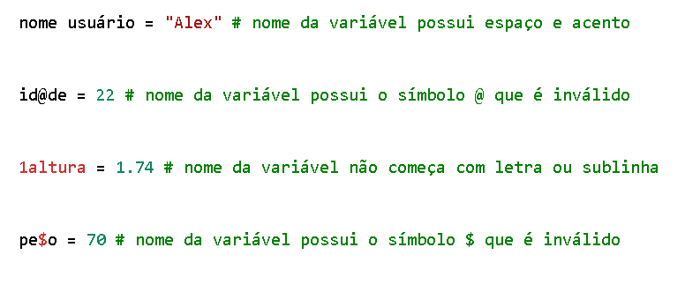
Ilustrando esses conceitos no exemplo
Exemplos de nomes de variáveis inválidas

Slide 10
Tipos de dados
Toda variável possui um tipo associado a ela para que o Python seja capaz de realizar as operações corretas
Existem três tipos principais:
  Numéricos (inteiros, reais, etc)
    3, -15, +1001, -2.71828, 3.14159, 141.5
  Textuais (caracteres e cadeia de caracteres)
  “a”, “z”, “k”, “João Oliveira”, “8765”, “!@#$%&”
  Lógicos (booleanos)
  True e False
Python é capaz de identificar o tipo da variável através do contexto

Slide 11
Entrada de dados
O Python utiliza da palavra reservada input para ler os dados de entrada
É possível escrever um texto no qual será exibido ao usuário informando-o que é necessário digitar um valor
input(“texto”)
O texto é opcional mas o uso de parênteses é obrigatório

Slide 12
Saída de dados
O Python utiliza da palavra reservada print para imprimir os dados de saída
print()
O uso de parênteses é obrigatório
Se não haver nenhuma variável ou valor entre os parênteses, uma linha em branco é imprimida
Caso haja um valor numérico, textual ou lógico, o comando imprime o valor informado
Caso haja uma variável, o valor armazenado na variável é imprimido

Slide 13
Conversão de tipos
O comando input sempre lê as entradas como uma cadeia de caracteres, e por vezes, os valores entrados são numéricos
Para mudar o tipo de uma variável usamos a palavra reservada do tipo que se deseja converter e a variável entre os parênteses
var = “1234” #suponha esse valor de entrada
int(var) #para valores inteiros
float(var) #para valores reais
str(var) #para retornar ao valor textual

Slide 14
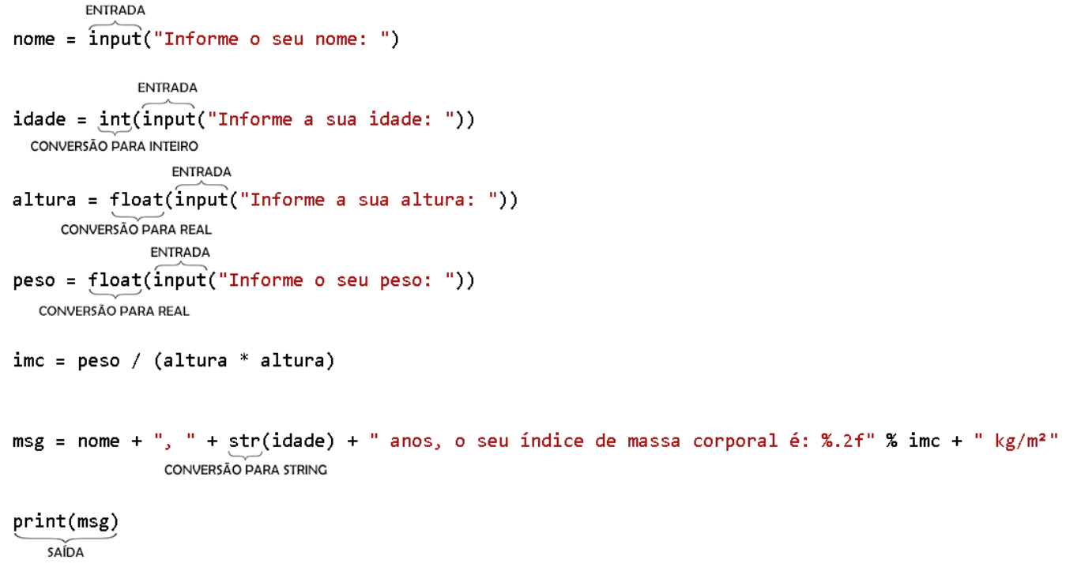
Ilustrando esses conceitos no exemplo

Slide 15
Erros comuns em programas
Erros de sintaxe
  São erros que ocorrem devido ao uso errado das estruturas da linguagem
  O Python detecta e informa tais erros ao programador
Erros de lógica
  São erros onde o programa executa normalmente mas não fornece o resultado esperado

Slide 16
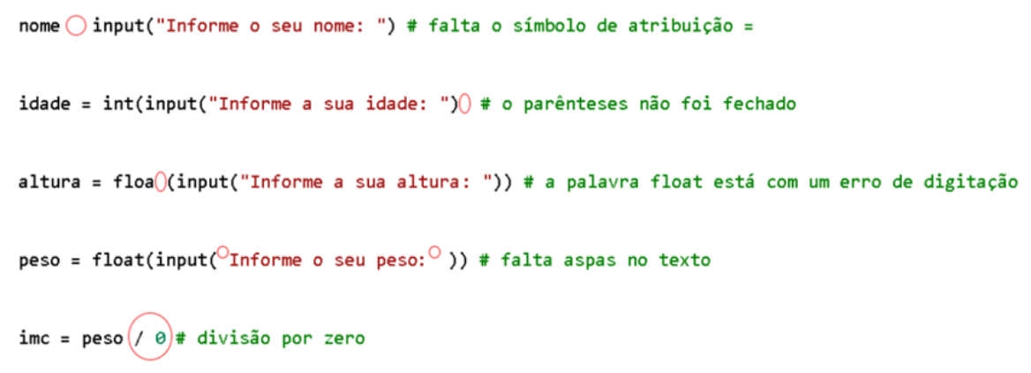
Ilustrando esses conceitos no exemplo
Erros de sintaxe

Slide 17
Ilustrando esses conceitos no exemplo
Erro de lógica
Considerando as entradas como Alex, 22, 1.74, 70 temos a seguinte mensagem
  22, 23.12 anos, o seu índice de massa corporal é: Alex kg/m²
O trecho de código acima está logicamente errado pois não é o resultado esperado

Slide 18
Agora é sua vez
Escreva um algoritmo que leia o valor e quantidade de um produto e imprima o valor total a ser pago pelo produto
Escreva um algoritmo que leia o raio de uma círculo, calcule e imprima a área desse círculo.
Escreva um algoritmo que leia três notas de um aluno e imprima a média aritmética dele.
Uma empresa decidiu dar um aumento de 10% aos seus funcionários. Escreva um algoritmo que leia um salário e imprima o novo valor deste salário após o aumento dado.

